Slide 1
Подготовила
Фабричная Екатерина
9-А класс
2010г.

Slide 2
Цели:
Ознакомиться с разновидностями пищевых добавок, их использованием в пищевых продуктах, влиянием, которое они оказывают на качество продуктов и на организм человека. (выявить их положительные и отрицательные качества, узнать об отношении учащихся к пищевым добавкам)
Задачи:
Изучить литературу по данной теме, собрать материал для исследовательской
работы.
Узнать о видах пищевых добавок.
Систематизировать виды добавок по их влиянию на продуты питания.
Систематизировать пищевые добавки по влиянию на организм человека.
Выявить добавки, оказывающие вредное воздействие.

Slide 3
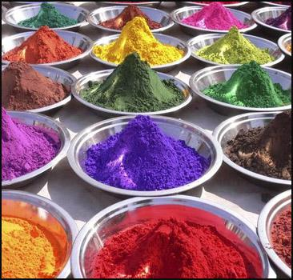
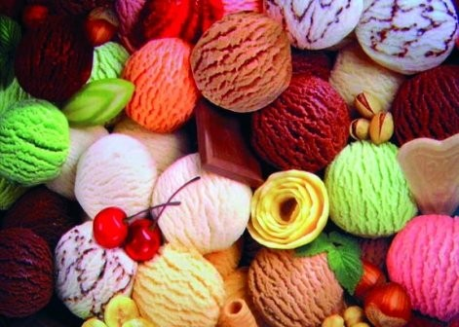
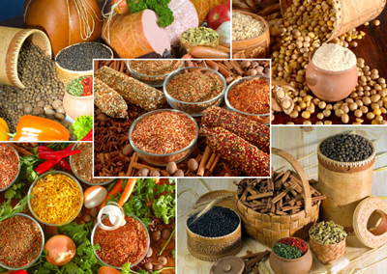
Пищевые добавки

Slide 4
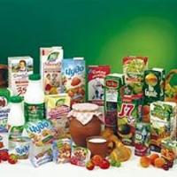
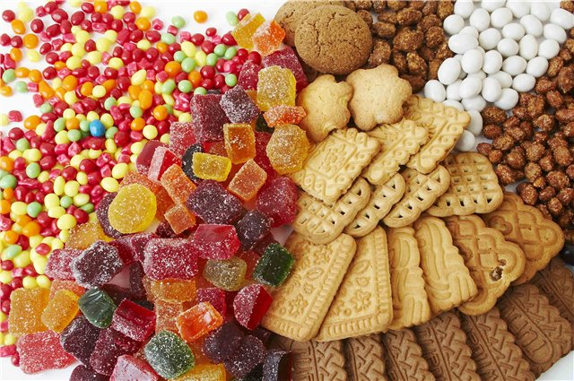
Что же такое пищевые добавки?
- это вещества, увеличивающие сроки хранения продуктов или придающие им заданные свойства.

Slide 5
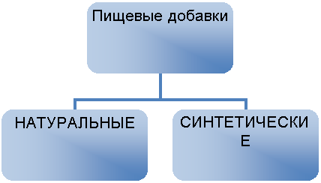
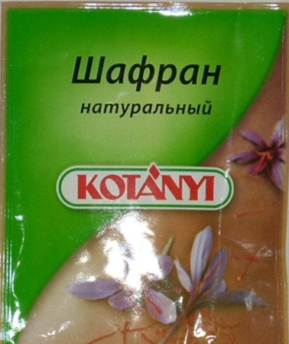
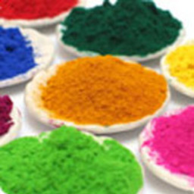
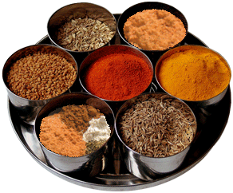
E164
E330
Химикаты

Slide 6
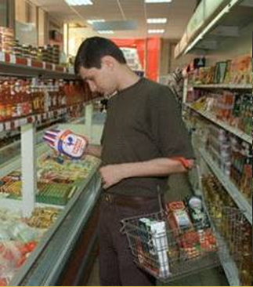
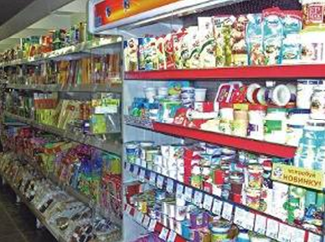
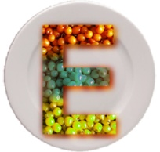
Что такое Е-коды?
- это символичное обозначение каждой добавки.
Е100-Е199 – красители;
Е 200-Е299 – консерванты;
Е300-Е399 – антиокислители;
Е400-Е499 – стабилизаторы, загустители, эмульгаторы;
Е500-Е599 – регуляторы рН и вещества против слеживания;
Е600-Е699 – усилители вкуса и аромата, ароматизаторы;
Е700- Е799 – антибиотики;
Е800-Е899 – резерв;
Е900-Е999 – прочие;
Е1000 – химические вещества.

Slide 7
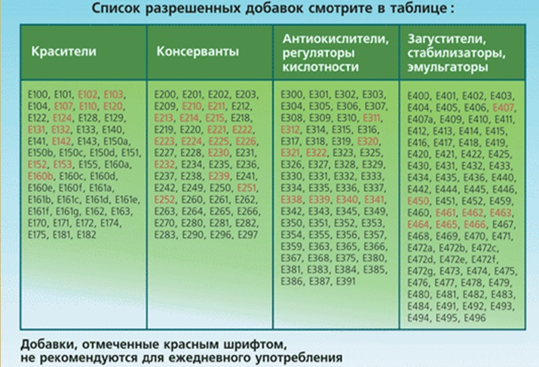
Добавки контролируемые Минздравом Украины
Выбирая товар с пищевыми добавками, смотрите,
разрешены ли
они Минздравом Украины!!!

Slide 8
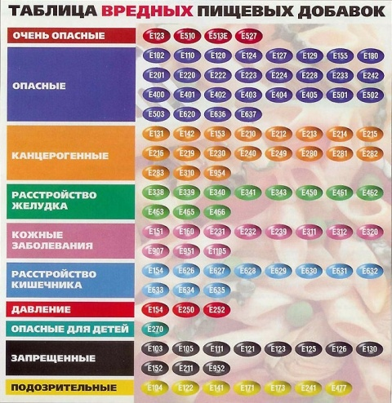
Безопасность товара
Каждый человек обязан
знать Запрещенные
добавки «Е»!!!

Slide 9
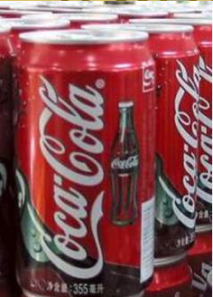
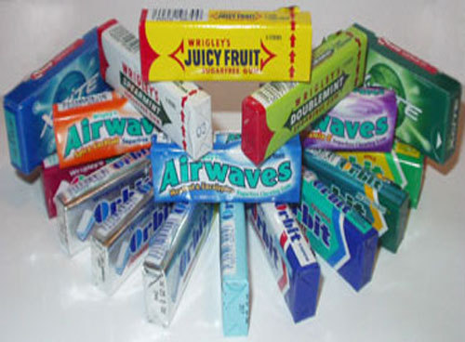
Воздействие на организм пищевых добавок
Как Вы знаете, последствия могут быть разные, как положительные так и отрицательные.
Аспартам
Е951 – это заменитель сахара. В
больших количествах и при частом
употреблении, он вредит Вашему
здоровью!!!
Не рекомендуется аллергикам,
а также вреден для кожи!!!

Slide 10
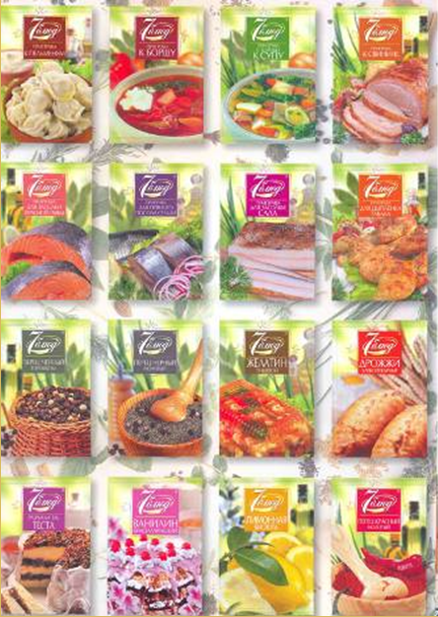
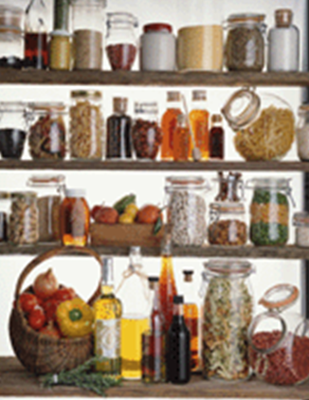
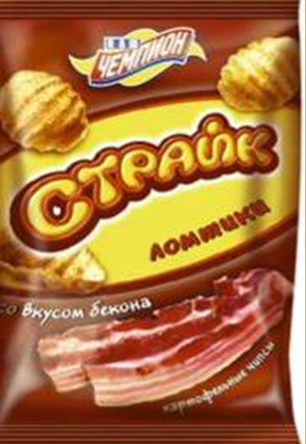
Глутамат натрия
Е621 – усилитель вкуса и аромата.
Hеблагоприятно влияет на сетчатку
глаза и может способствовать
ухудшению зрения.
При частом употреблении возможна постепенная утрата вкусовых ощущений из-за постепенного атрофирования вкусовых рецепторов.

Slide 11
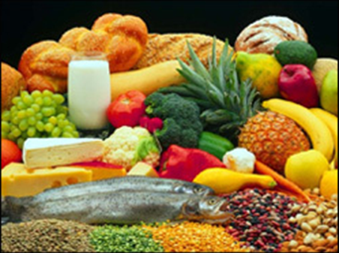
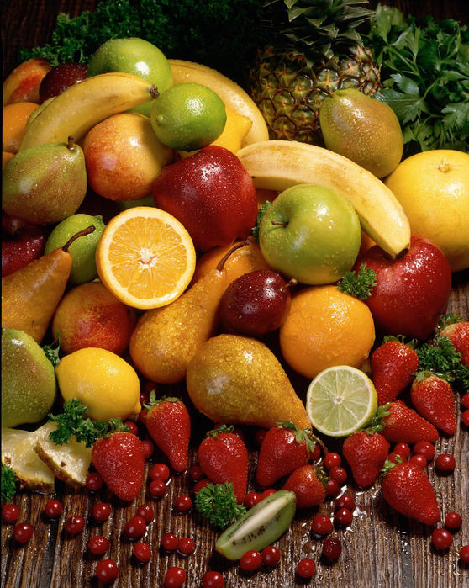
Фенол
Е230-Е232 – используют при
обработке фруктов (апельсины,
бананы…).
Попадая в наш организм в
малых дозах, провоцирует рак,
а в больших – чистый яд!!!

Slide 12
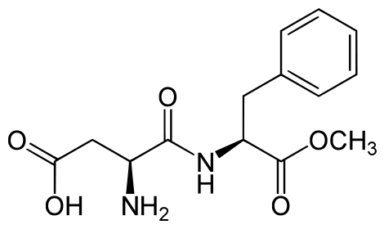
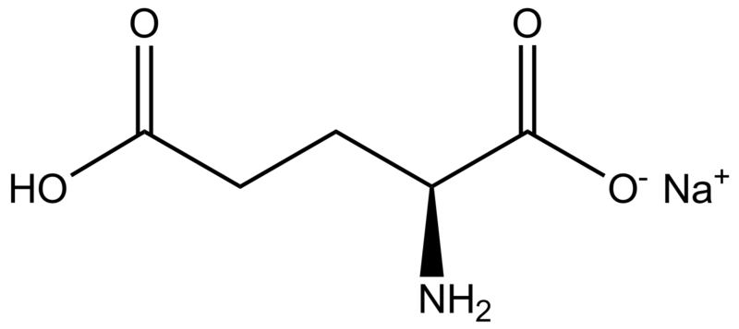
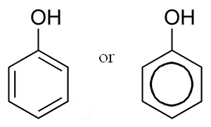
Химические формулы
CF=C14H18N2O5
CF=C14H18N2O5
Аспартам
Глутамат натрия
CF=C6H6O
Фенол

Slide 13
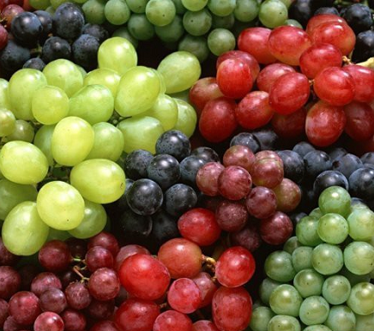
Но есть и безвредные
Краситель Е163 - антоциан из
виноградной кожуры.
Стабилизатор Е450 - безобидные
фосфаты, которые
необходимы для наших костей.

Slide 14
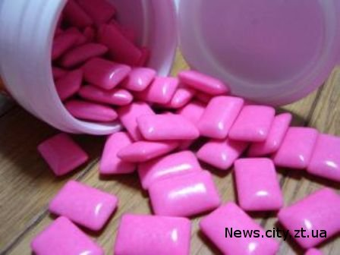
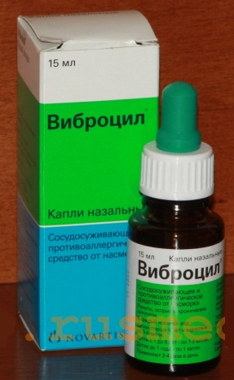
Сорбитол
Е420 – подсластитель.
Используется в диабетическом
питании безо всякой опаски.
Сорбит – хорошее желчегонное
средство, способствует
улучшению микрофлоры
кишечника.
В больших количествах может
вызвать побочные эффекты:
вздутие живота, тошноту,
расстройство желудка.
Безопасна доза. Не более
30-40 г в сутки.

Slide 15
Соевый лецитин
Е322 – растительное вещество.
Из него состоит 50% печени, 1/3 мозговых изолирующих и защитных тканей, окружающих головной и спинной мозг. Он необходим организму как «строительный» материал для обновления поврежденных клеток. Он играет ключевой ролью в обеспечении полноценной работы мозга и нервной системы. Поддерживает в организме нормальный уровень холестерина, позитивно влияет на состояние клеточных мембран и улучшает кровообращение. Существенно снижает проявление коронарного и мозгового атеросклероза. Предотвращает развитие хронических холециститов и дискинезий желчных путей, рекомендован при хроническом активном гепатите. Нормализует синтез ацетилхолина, который активирует интеллектуальную деятельность и работоспособность человека, способствует сохранению памяти.
При больших дозах может вызвать аллергические реакции.

Slide 16
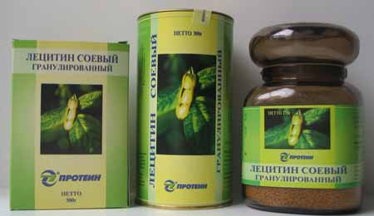
Соевый лецитин (вид)

Slide 17
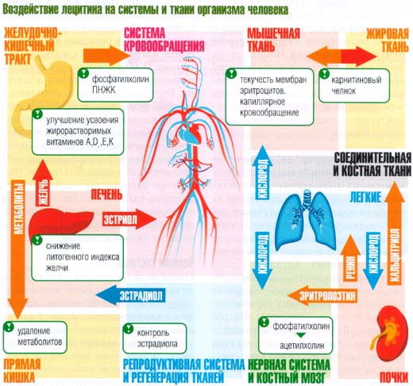
Соевый лецитин (влияние)

Slide 18
Социологический опрос
Реально ли для Вас отказаться от
продуктов с пищевыми добавками
Знаете ли Вы о пищевых добавках?

Slide 19
Социологический опрос
Какие из перечисленных продуктов вы
часто употребляете?
Что по Вашему мнению, приносит
использование пищевых добавок?

Slide 20
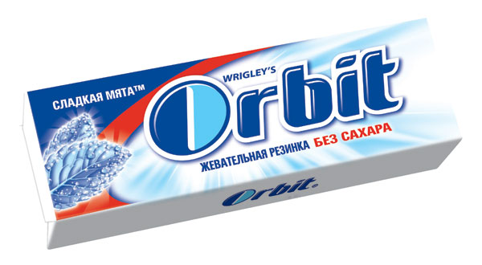
Анализ соцопроса
18% - опрошенных подростков ежедневно употребляют жевательную резинку, не зная насколько она вредна!!!
Е171 - придающая
Orbit белый цвет,
ничто иное, как
титановые белила –
диоксид титана

Slide 21
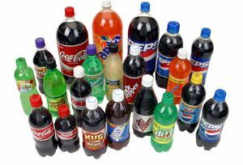
Анализ соцопроса
15% - опрошенных подростков ежедневно употребляют газированные напитки, не зная насколько они вредны!!!
Кофеин - мягкий психоактивный стимулятор, способный
вызывать зависимость. Кофеин увеличивает выделение
кальция с мочой, может вызывать раздражительность,
бессонницу, нервозность, головные боли. У детей может
нарушаться способность концентрировать внимание.

Slide 22
Выводы:
Современный человек не может полностью избежать употребления пищевых добавок
Важно знать, какие добавки содержаться в конкретных пищевых продуктах.
Выполняйте следующие рекомендации

Slide 23
Рекомендации:
Внимательно читайте надписи на этикетке продукта.
Не покупайте продукты с чрезмерно длительным сроком хранения.
Пейте свежеприготовленные соки.
Обходитесь без газированной воды.
Не перекусывайте чипсами, лучше замените их орехами.
Не употребляйте супы и лапшу быстрого приготовления, готовьте сами.
В питании все должно быть в меру и по возможности разнообразно.

Slide 24
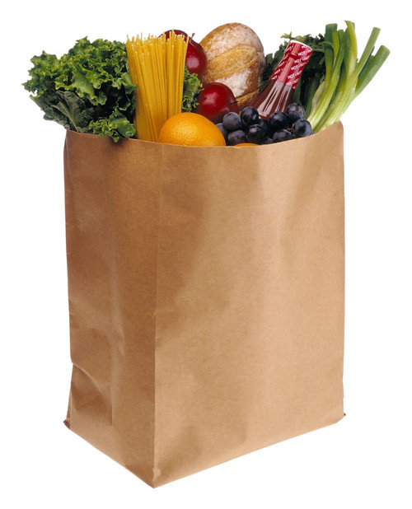
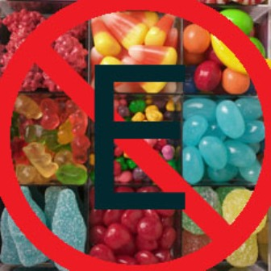
Будьте здоровы

Slide 25
Спасибо за внимание

